Slide 1
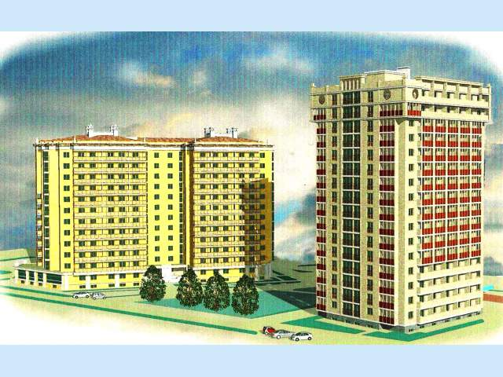
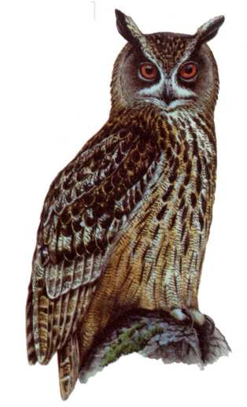
Понаблюдаем как произносятся слова
Без ударения [ Д А М А ] [ С А В А ]
Безударный гласный звук всегда слабый.
Под ударением ДОМ, СОВЫ
Ударный гласный звук всегда сильный.
Сильный всегда помогает слабому.
Ударные звуки можно назвать звуками в сильной позиции. Звук в сильной позиции помогает проверить звук в слабой позиции.

Slide 2
Прочти и запомни!
Ты будь внимательным, мой друг:
В словах есть безударный звук.
Поставь его под ударенье,
Потом пиши всё без сомненья.

Slide 3
Безударная гласная в корне.
Алгоритм проверки.
Прочитай слово, поставь ударение.
Определи, в какой части слова находится безударный гласный.
Выдели корень и безударный гласный.
3. Для проверки гласного измени слово или подбери однокоренное, чтобы проверяемый гласный стоял под ударением.
4. Напиши в слове такую же гласную, как и в проверочном.
5. Обозначь орфограмму.

Slide 4
Однокоренные слова.
Лес л..сок л..сник л..сничий
л..совод л..сничество.
Слово в котором гласная стоит под ударением
( в сильной позиции), является проверочным для всех остальных родственных слов.

Slide 5
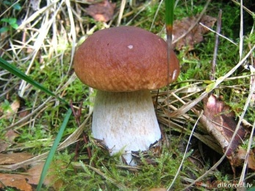
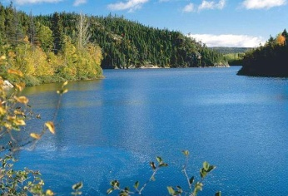
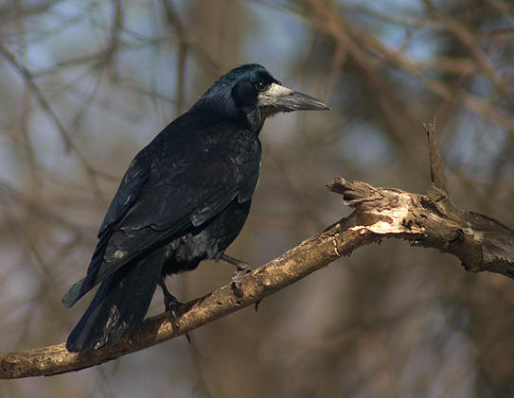

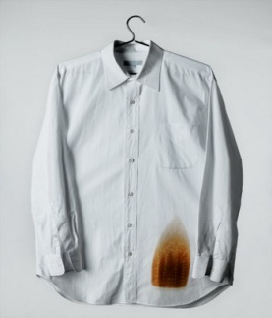
Грибы – гриб
Река - речка
Грачи - грач
Вода - воды
Пятно - пятна

Slide 6
Подбери проверочные слова.
Д. жди, х. лмы, сл. ны, зв. рёк, л. сты, зв. нок.
Проверь себя:
Дождь, холм, слон, зверь, лист, звон.

Slide 7
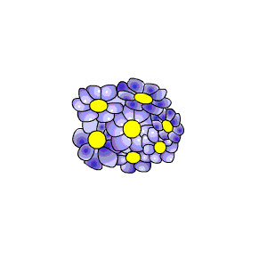
Если буква гласная вызвала сомнение.
Ты ее немедленно ставь под ударение!

Slide 8

Спасибо за работу!

